Slide 1
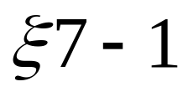
第七章 两相异步电机
两相异步伺服电动机
一、概述
1．定义：输入信号是交流电压，输出是电动机轴上的转速或角位移。

Slide 2
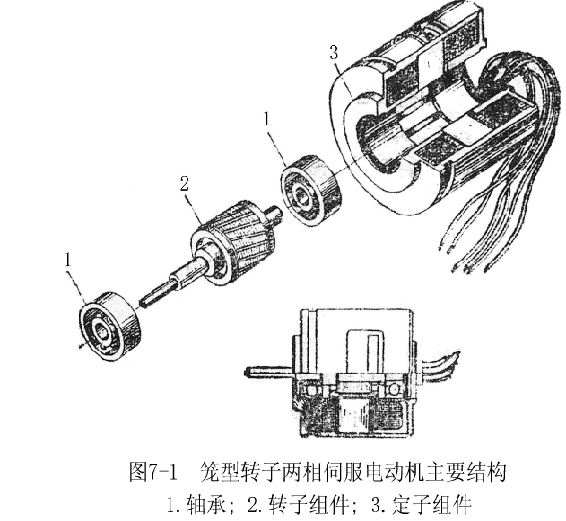

Slide 3
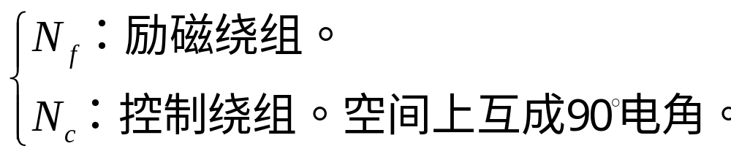
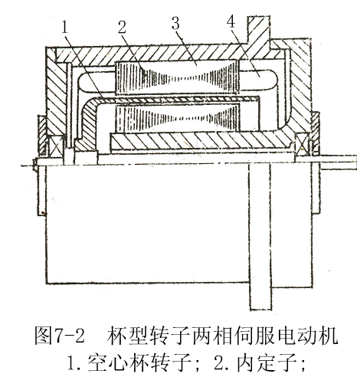
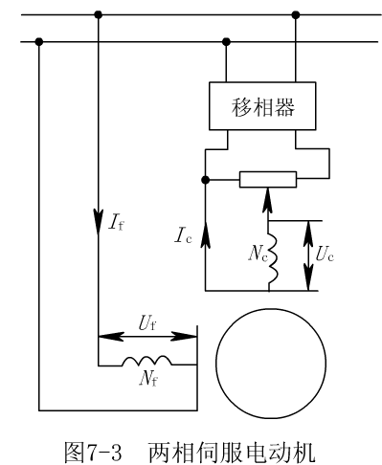
2．结构：
（1）定子：

Slide 4
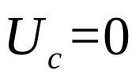
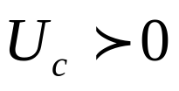


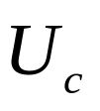
励磁绕组始终接交流电源。
控制绕组接大小和相位均可能
变化的同频率的交流控制信号。
（2）转子：
鼠笼式，杯形。转子电阻特别大。
3．原理：
（1） 时，→脉振磁场→转子静止不动。
（2） 时，且使 与 有不同的相位 →椭圆
形或圆形旋转磁场→转子转动。
（3） 的大小和相位将用来控制电机的运转
（ 转向，调速） 。

Slide 5



4．无自转现象
5．控制方式
（1）三种控制方式：
幅值控制：保持 的相位不变，只改变其幅值。
相位控制：保持 的幅值不变，只改变其相位。
幅相控制：即改变 的幅值，又改变其相位。
（2）控制原理：
的大小和相位不同，将产生不同椭圆度的旋转磁场，从而改变电机的转矩和转速。
的相位控制电机的转向，
的大小控制电机的转速。

Slide 6

二、基本工作原理及特性
1.幅值控制：
励磁绕组加额定电压，并保持控制电压和励磁电压之间的相位差始终是 。
改变控制电压的幅值来控制电机的转速，
控制电压反相来改变电机的转向。
2.椭圆形旋转磁场的产生：
（1）两相绕组对称。（励磁绕组和控制绕组）
空间相位差 电角，绕组截面积、匝数相等，阻抗相等。
（2）所加电压的瞬时值：

Slide 7
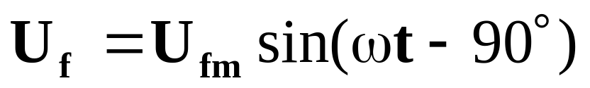

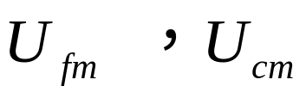
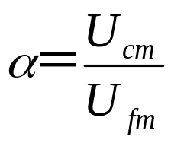
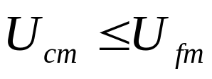
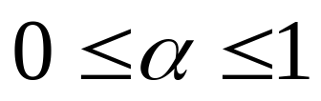
式中
：分别为励磁电压和控制电压的最大值。
有效信号系数：

Slide 8
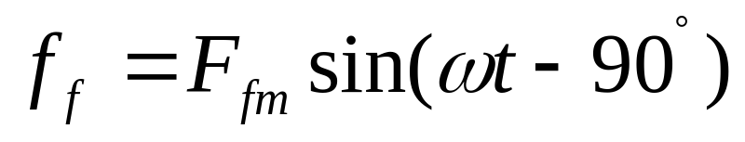
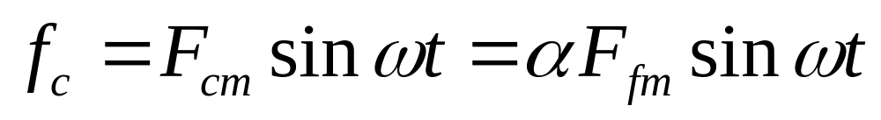
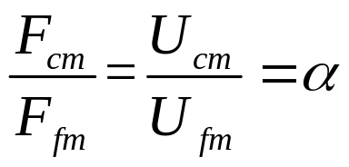
（3）两相磁动势的瞬时值：
1）假设两相伺服电动机为一对极，两相绕组对称。
2）脉动磁动势的幅值与电压幅值成正比。
3）两相脉动磁动势基波的瞬时值：
式中：

Slide 9
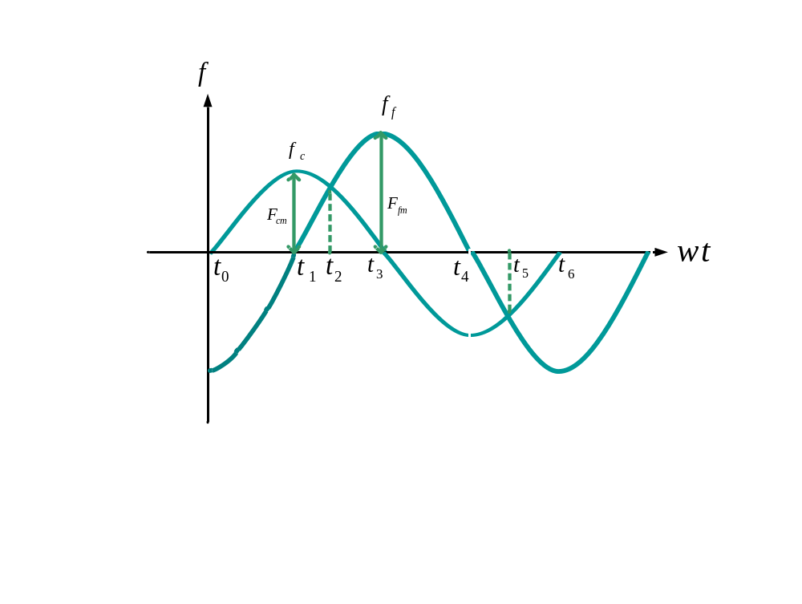
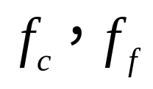
补图 7-1 波形图

Slide 10
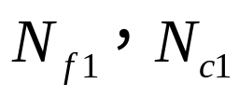
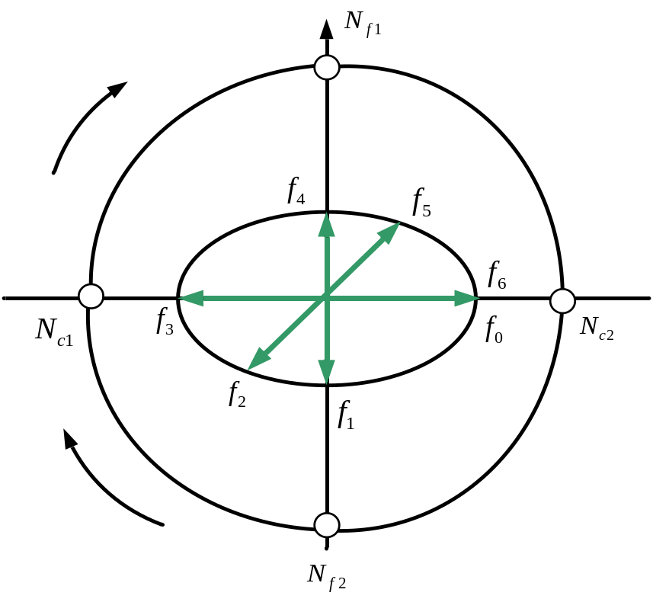
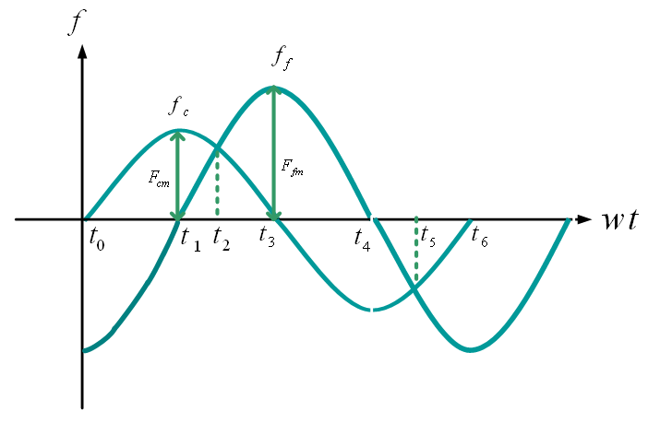
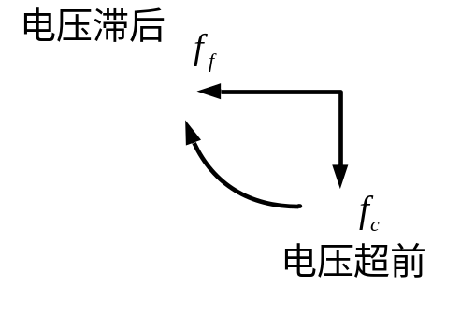
补图7－2
椭圆形旋转磁场的形成
（4）椭圆形旋转磁场的形成：
规定电流从 流入为正。

Slide 11
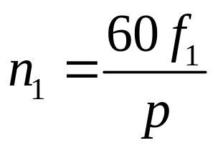

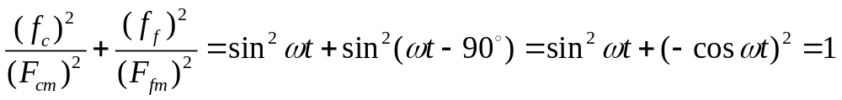
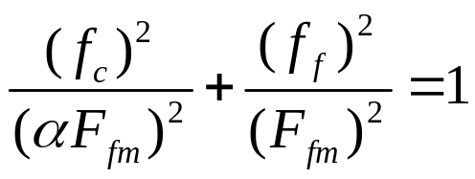
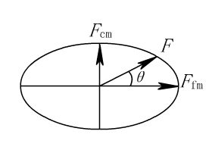
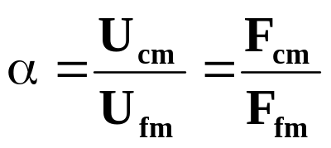
椭圆形旋转磁场的转速：
：定子绕组所加电压的频率。
（5）椭圆方程：

Slide 12

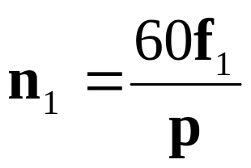


幅值控制时，合成磁动势 是椭圆形旋转磁动势。
转速：
方向：由两相相序决定，超前到滞后， 到 。

Slide 13




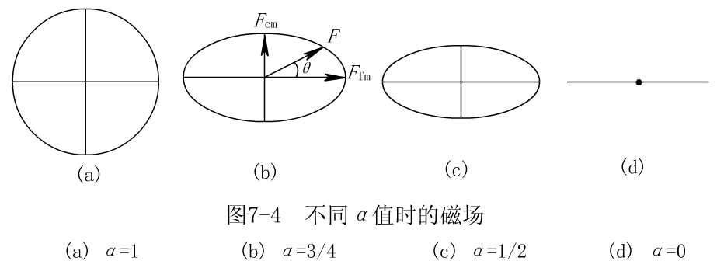
(6) 的大小决定了磁场椭圆的程度。
椭圆
脉振
圆形
越大，椭圆度越小。越接近圆形。
多相对称绕组，通以多相对称电流，圆形旋转磁场。

Slide 14
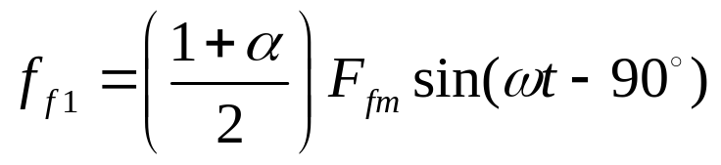
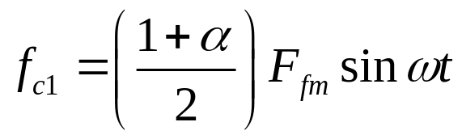
3.椭圆形旋转磁场的分解：
一个椭圆形旋转磁场可以分解成两个圆形旋转磁场
（一个正向，一个反向）。
（1）算式表示： 式（7-6）

Slide 15
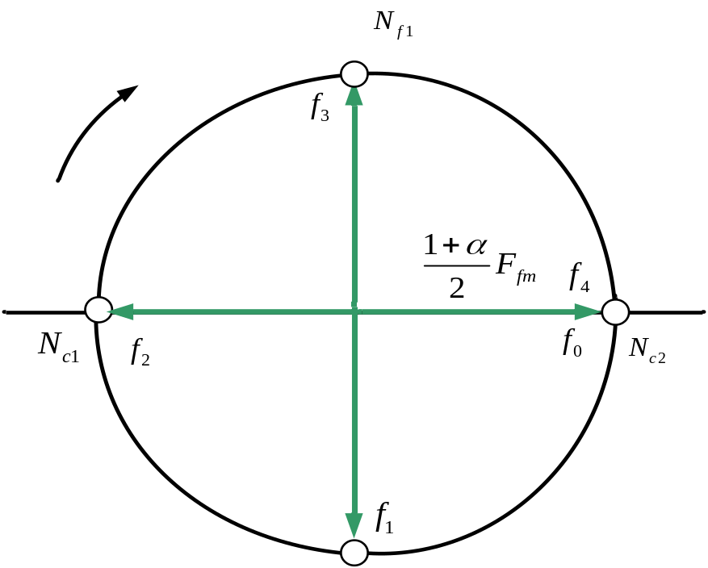
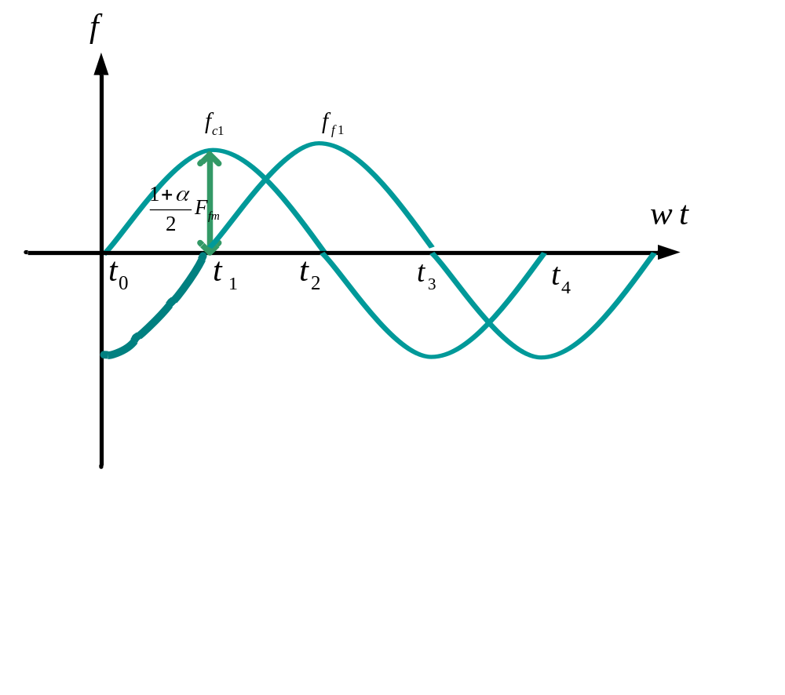



补图7－3 与 合成

Slide 16
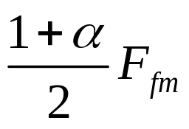
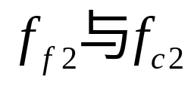

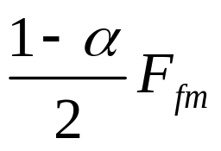
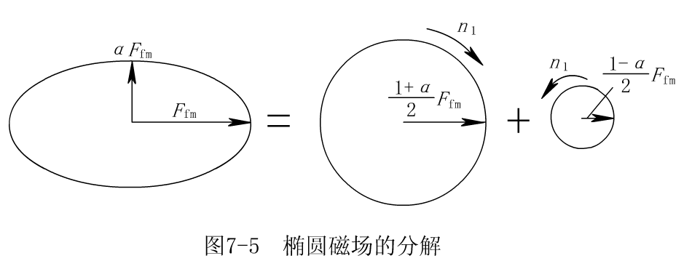
转向：正向，即转向与原来椭圆旋转磁场相同。
幅值：
（2）同理： 合成 。
转向：反向，即转向与原来椭圆旋转磁场相反。
幅值：

Slide 17
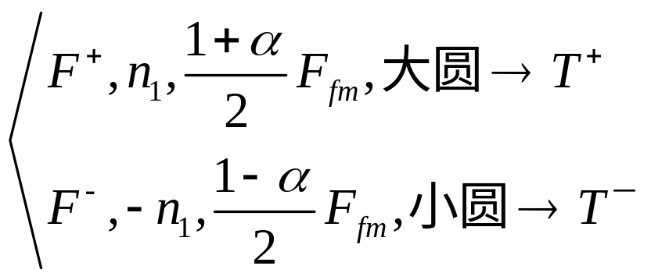
4.基本特性
（1）机械特性负斜率，能够稳定运行。
1）椭圆形旋转磁场可由两个幅值不等、转速相同、转向相反的圆形旋转磁场等效。

Slide 18
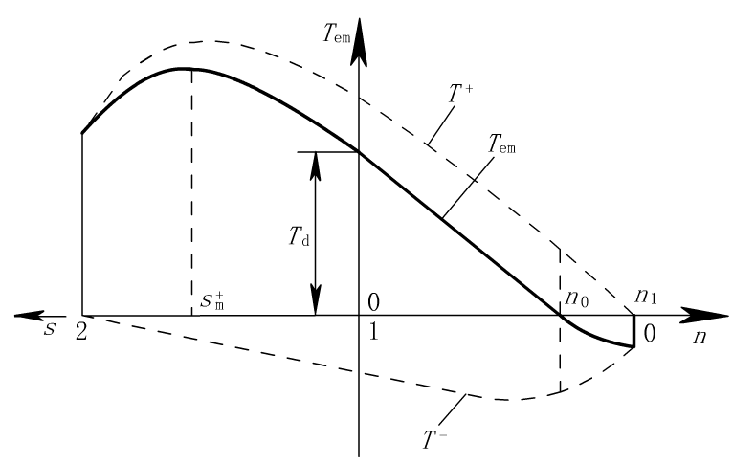
叠加原理：
椭圆形旋转磁场作用下的机械特性曲线就可以由这两个圆形旋转磁场作用下的机械特性曲线叠加而成。
图7-6 椭圆旋转磁场作用下的机械特性

Slide 19
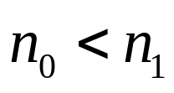
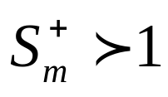
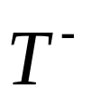
2）椭圆形旋转磁场作用下的电动机机械特性的特点：
【1】理想空载时， 。转子电阻大， 。
【2】由于反向磁场的存在，产生了制动转矩 ，
因而，使电机的输出转矩减小，启动转矩下降。

Slide 20

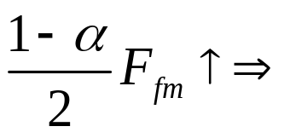
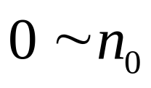
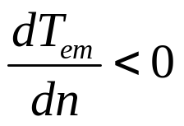
【3】 越小，椭圆度越大。
反向转矩增加。电磁转矩减小，电机
转速下降。
【4】 范围内曲线是下降的， 运行稳定。

Slide 21

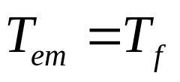
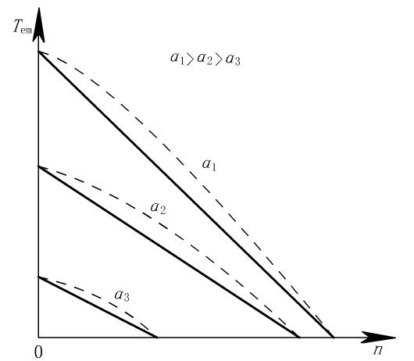
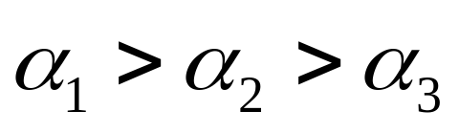
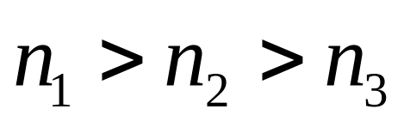

【5】若电动机负载转矩为 ，电动机稳定运行时
。
图7-7 不同 值时的机械特性

Slide 22


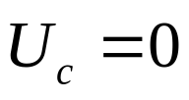
【6】改变 时，即改变了椭圆旋转磁场的椭圆度，可以使机械特性曲线上升或下降，从而改变电动机的转速。
电机的旋转方向由控制电压 的相序来决定。
总之：改变控制电压的幅值可以控制电机的转速，使控制电压反相能改变转向。
（2）无自转
定义：指两相伺服电动机在空载运行时，控制信号突然消失， ，转子立即停转的现象。

Slide 23





1)与单相电机对比。
2) 当控制电压消失时，脉振磁场分解为大小相等、方向相反的两个旋转磁场；
3)转子电阻大，
合成转矩在二、四象限。
停。
停。
4)由于转速不能突变，
在第四象限为负值，
在制动转矩作用下，
实现无自转。

Slide 24






（3）响应特性：
和机械特性斜率。
5．主要性能指标
（1）空载始动电压
1）定义：额定励磁电压 ，空载，使转子在任意位置开始连续转动所需的最小控制电压。
2）表示法：通常以额定控制电压 的百分数来表示。要求 。
3）含义： 越小，灵敏度越高。

Slide 25






（2）机械特性非线性度
情况下，任意 ， 。
图7-9 机械特性的非线性度

Slide 26







（3）调节特性及非线性度
1）调节特性：
一定时， 。
2）非线性度：
，空载情况下，
当 时实际调节特性
和线性调节特性的转速偏差
与 时的空载转速之比
的百分数，即
图7-10 调节特性的非线性度

Slide 27


异步测速发电机
概述
1．定义：测量转速信号的元件，可以把转速信号转变为电信号。
2．应用：
一．基本结构和工作原理
1．基本结构：与两相异步伺服电动机完全相同。转子电阻特别大。

Slide 28







（1）转子：鼠笼形和杯形。
（2）定子：激磁绕组放在外定子上，输出绕组放在内定子上。
对偶： 伺服电动机： 幅值控制
测速发电机：
2.基本工作原理
（1）转子不转
1）原理：
直轴磁通 由激磁绕组磁通
及其在转子上产生的变压器电动势
建立的磁通 合成。
图7-11 异步测速发电机的原理图

Slide 29




脉振，无交轴分量，不通过输出绕组，无感生电动势。
2）存在剩余电压。
原因：
与 不能垂直，
不垂直向下，
有交轴分量。
图7-11 异步测速发电机的原理图

Slide 30




（2）转子旋转
1）原理：
为脉振磁通： 。
图7-11 异步测速发电机的原理图

Slide 31







2）具体分析：
【1】励磁回路：
忽略励磁绕组的电阻和漏抗时，电源电压 与励磁绕组中的感应电势 相平衡。
因为：
所以：

Slide 32



【2】转子切割电势：
当磁通 为常数时，
切割电势 的大小：转速决定。
频率：磁通 的频率决定，
电源频率决定，与转速无关。

Slide 33




【3】交轴磁通：
在 的作用下，产生交轴电流 ，按右手定则可以决定 的方向。
磁通 以 的频率即电源的频率脉动，其大小与转速 成正比。

Slide 34





【4】由于 在交轴方向脉动，故在输出绕组中产生变压器电势，其有效值为 。
所以，输出电压：

Slide 35





（3）结论：
交流测速发电机输出电压的特点是：
1）输出电压与励磁电压频率相同。
的频率决定于 而与 无关。 异步机输出电压幅值增加，频率不变。
2）输出电压的大小与转速成正比。

Slide 36



二、主要技术指标与误差分析
1．线性误差

Slide 37



2．输出相位移
和相位误差

Slide 38









3．剩余电压
三、应用举例：
1．积分运算：
1）输入电压一定时，伺服电动机的转速为定值。
2）伺服电动机带动电位器转动，
电位器的转角 即为转速的积分，
其输出电压 为转速的积分。
3）电位器的输出电压 为输入电压 的积分。

Slide 39

图7-16 两相伺服——测速机组进行积分运算的电路图

Slide 40

2.检测装置：
图7-17 钢板厚度测量装置示意图

Slide 41





1）天平称量原理。
一边放被测物，一边放标准砝码。添砝码，直到 。
2）钢板厚度＝标准调节片的厚度。
当钢板厚度改变时， ， 。
放大，两相伺服电动机转动，
调节标准片，直到 ， ，
即钢板厚度与标准调节片厚度相等。

Slide 42
作业：
1,3
改7.1
去掉：“它们的气隙磁通密度在空间怎样分布？在时间上又怎样变化（举例说明）？”

